Slide 1

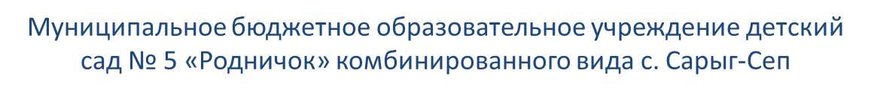

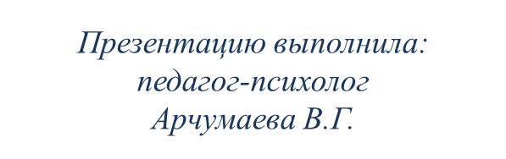
«ГНЕВ»
занятие для дистанционного обучения
детей 5-6 лет

Slide 2
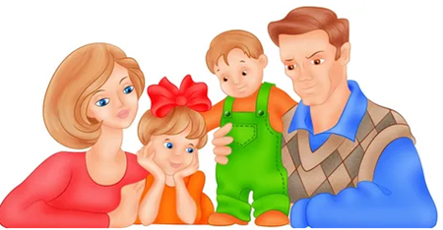
Уважаемые родители и дети, здравствуйте!
Если ребёнок не может справиться с заданием, помогите ему.

Slide 3

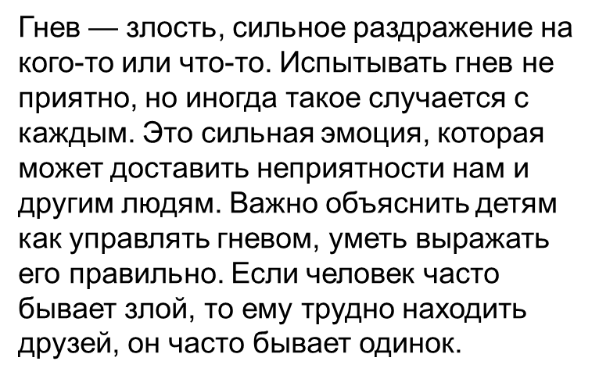
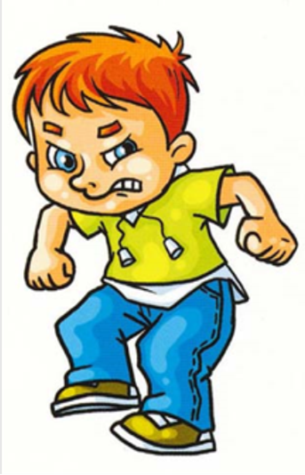

Slide 4

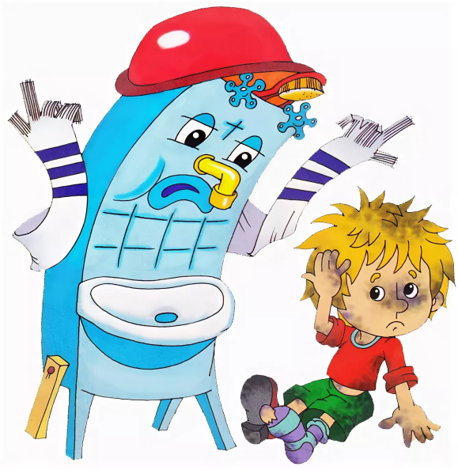
Прочитайте отрывок из стихотворения «Мойдодыр»
К. Чуковского. ...
Вдруг из маминой из спальни,
Кривоногий и хромой,
Выбегает умывальник
И качает головой:
«Ах ты, гадкий, ах ты, грязный,
Неумытый поросенок!
Ты чернее трубочиста,
Полюбуйся на себя...
Какими словами можно описать настроение Мойдодыра?
Ребёнок. Злое, сердитое.
Взрослый. Давай рассмотрим пиктограмму «гнев». Расскажи, что ты видишь?
Ребёнок. Брови нахмурены, похожи на перевернутую букву «Г», рот открыт, растянут в стороны, зубы сжаты так, что видны два ряда зубов.
Взрослый. Вспомни, когда, при каких обстоятельствах у тебя было такое же настроение. (Рассказы ребёнка.)

Slide 5

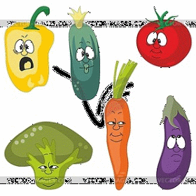
Игра «Ругаемся овощами».
Когда у людей злое настроение, они могут ссориться, ругаться друг с другом. И я предлагаю вам ругаться, но не плохими словами, а... овощами: «Ты ― огурец», «А ты ― редиска» и т. д.
(Выполнение задания.)
Игра «Море волнуется».
А теперь давайте поиграем. Кто будет водящим? Давайте вспомним, какие эмоции мы уже изучали?
Дети. Радость, удивление, страх, злость.
Взрослый. Их и будут загадывать наши ведущие. Лучшая фигура станет новым ведущим. Итак, море волнуется раз,... два, ...три ― фигура радости, замри!
(Выполнение задания.)

Slide 6
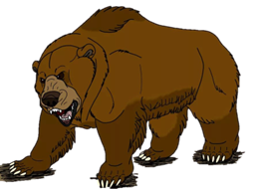
Игра-ассоциация «Злость».
Садитесь поудобнее. Давайте на минутку закроем глаза и представим, на какой цвет, запах, цветок, животное-похожа злость. Расскажите о ваших ассоциациях.
(Рассказы детей.)

Slide 7
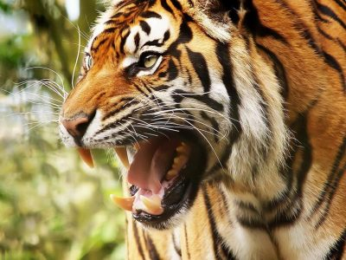
Среди животных, на которых похожа злость, гнев, можно назвать тигра. Давайте выберем «тигра». За нашим тигром встанут остальные дети тигрята. Тигрята должны подражать движениям ведущего и не выскакивать вперед, иначе они получат шлепок. Тигр Должен очень медленно выставлять вперед одну ногу с пятки на носок, вытягивать одну когтистую лапу, потом выставлять вторую ногу, вторую лапу, подгибать голову, выгибать спину и медленно, осторожно красться к добыче. Сделав три таких скачка, он группируется, поджимает к груди лапу и голову, приседает, готовясь к решающему прыжку, затем резко прыгает, издавая громкий крик: «Ха!» Тигрята делают все это одновременно с тигром. (Выполнение задания)
Взрослый. Садимся поудобнее, я расскажу одну историю, а потом мы ее разыграем.

Slide 8
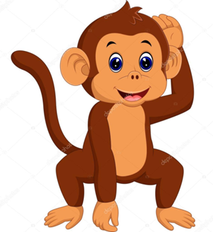
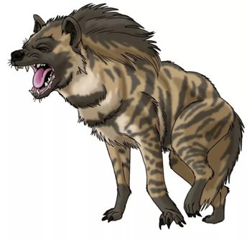
Этюд «Гневная гиена».
Представьте себе гиену, которая стоит возле пальмы (специально поставленный стул). В листьях пальмы прячется обезьянка. Гиена ждет, когда обезьянка обессилеет от голода и жажды и спрыгнет на землю. Тогда она ее съест. Гиена приходит в ярость, если кто ни будь приближается к пальме, желая помочь обезьянке, и все время повторяет: Я страшная Гиена, Я гневная Гиена, От гнева на моих губах всегда вскипает пена. Итак, сколько человек нам понадобится, чтобы разыграть эту историю?
Взрослый. Выберем гиену, обезьянку, остальные будут помощниками, выручающими бедную обезьянку. Подумайте, как надо изображать злобную гиену? (Выразительные движения: усиленная жестикуляция. Мимика: сдвинутые брови, сморщенный нос, оттопыренные губы.) А как изобразить испуганную обезьянку? (Раскрытые широко глаза и рот, растянутый в стороны.)

Slide 9
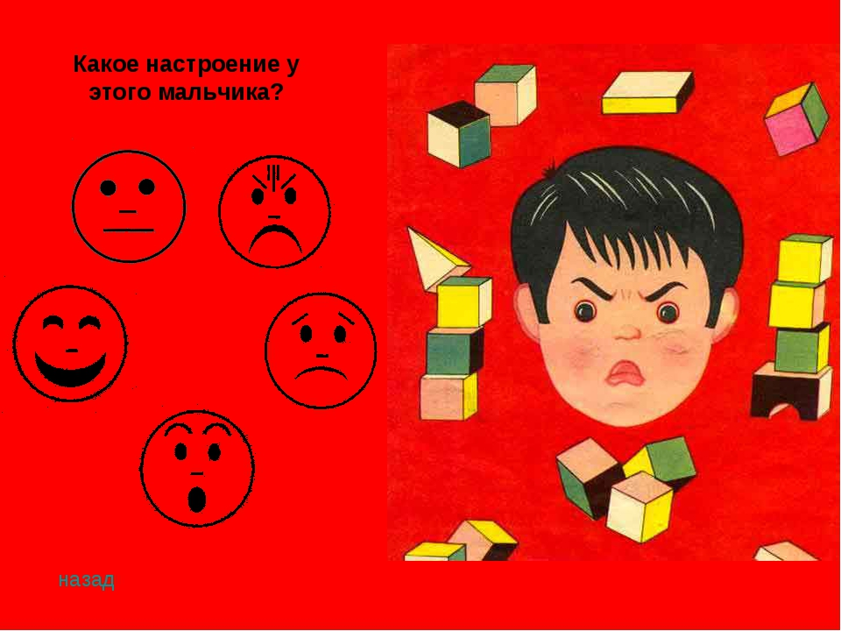

Slide 10

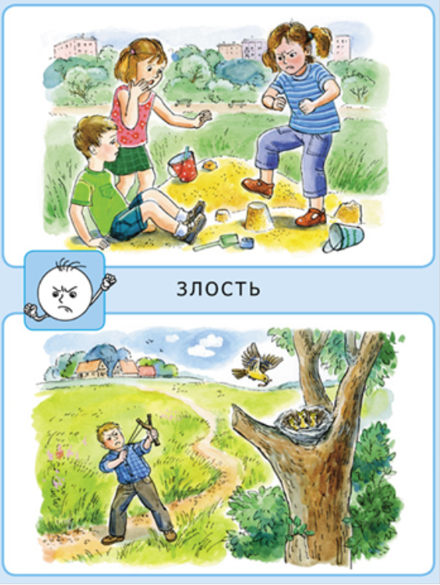
Составьте рассказ по картинкам

Slide 11

Рисунок «Злой человечек».
А теперь нарисуйте в своих альбомах человечков со злым, сердитым выражением лица.
(При необходимости следует еще раз повторить описание особенностей мимики.)
Покажите своих человечков друг другу.
(Выполнение задания.)

Slide 12
Упражнение «Уходи, злость, уходи!»
Сегодня мы с вами всё занятие говорили про злость. А в конце занятия я предлагаю прогнать от нас это настроение. Ложитесь на ковер. Закройте глаза. Со всей силы крикните:
«Уходи, злость, уходи!»
Можете при этом постучать ногами и руками по полу.
(Выполнение задания.) А теперь широко раздвинув ноги и руки спокойно лежите, слушая музыку.

Slide 13
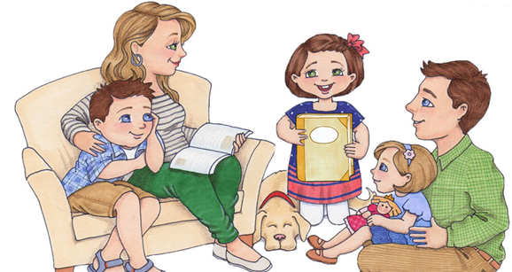
Домашнее задание для родителей
Прочитайте или расскажите ребенку одну из сказок: «Гуси-лебеди», «Бычок ― черный бочок, белые копытца».
После чтения спросите ребенка, какое настроение было у Бабы-Яги в этих сказках.
Попросите ребенка показать это настроение. (Брови нахмурены. Рот открыт, растянут в стороны, зубы сжаты так, что видны два ряда зубов.)
Спросите ребенка, когда он сердился?
Предложите ребенку нарисовать Бабу-Ягу и передать в рисунке сердитое выражение ее лица.

Slide 14
До встречи!

